Slide 1

TÜRKİYE TÜBERKÜLOZ
Dr.Zeki KILIÇASLAN

Slide 2
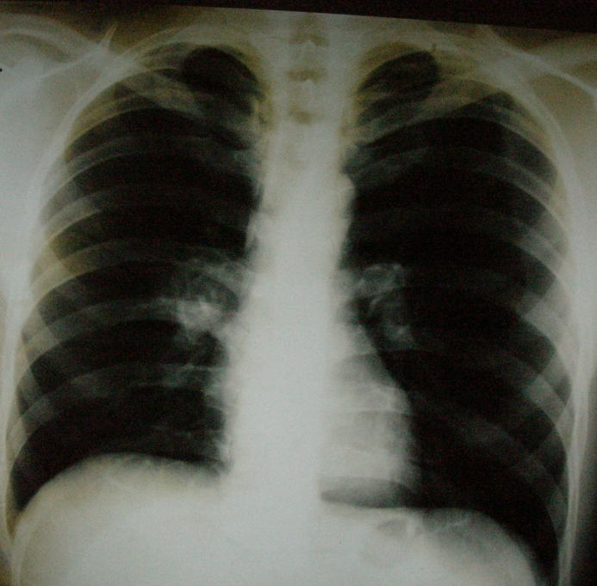
Yaşında erkek hasta
Yedikule Göğüs Hastanesi gitmiş.
13.06.2011
ARB (-)

Slide 3
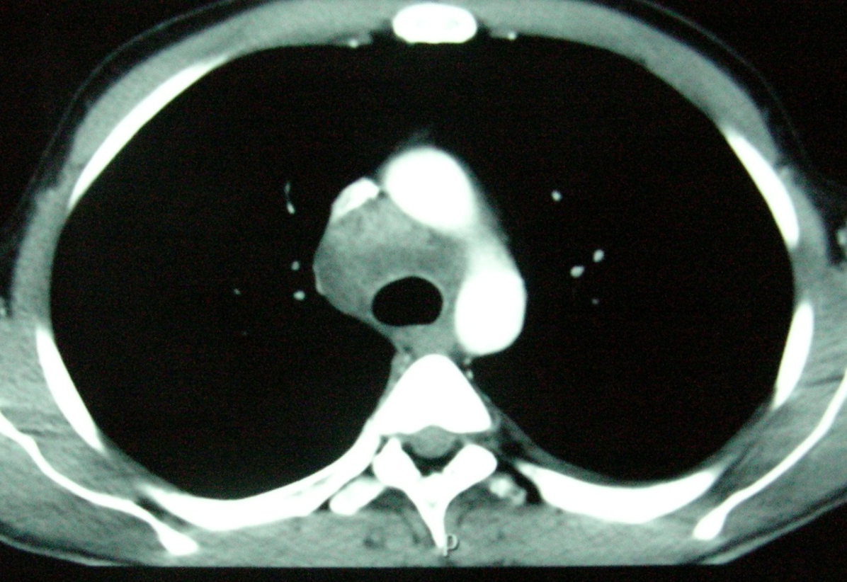
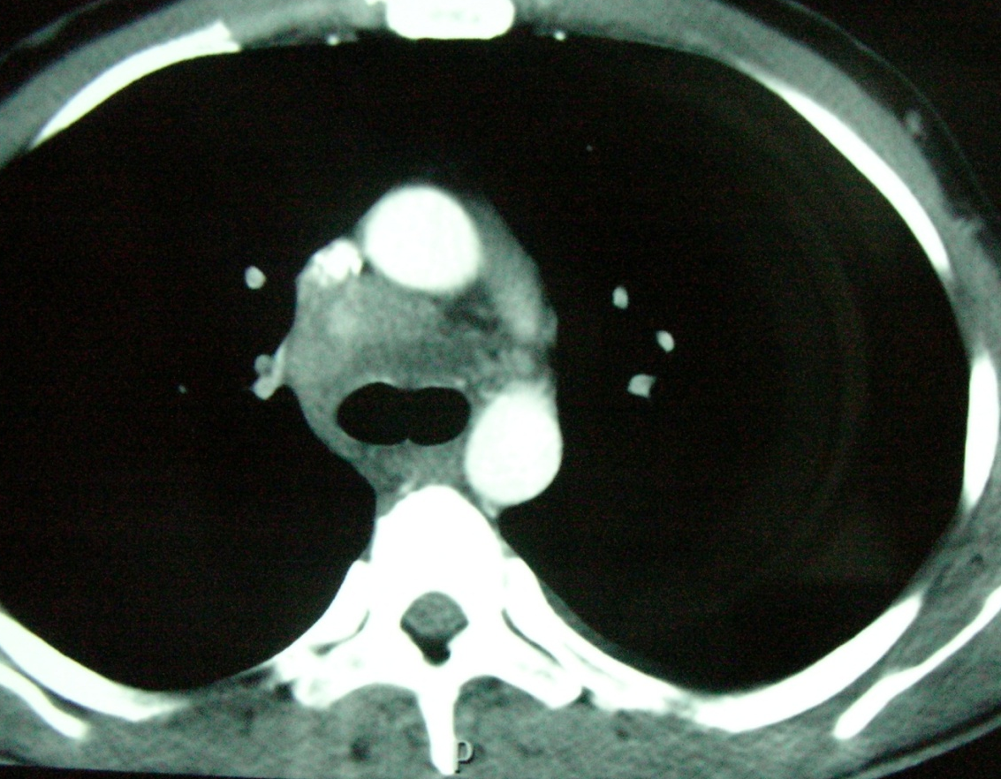
Haziran 2011

Slide 4
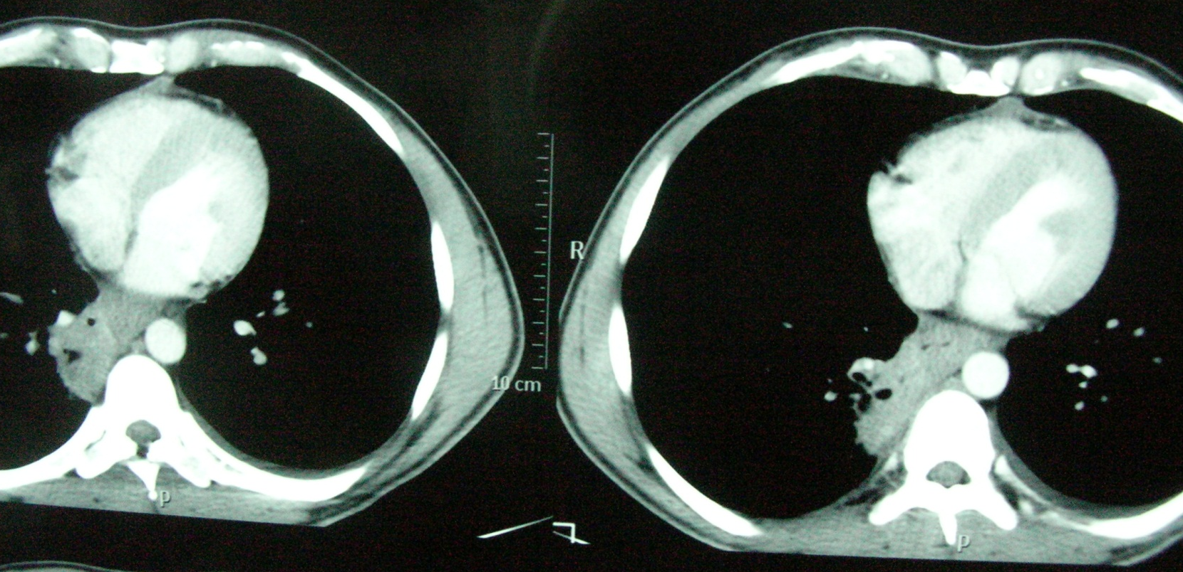
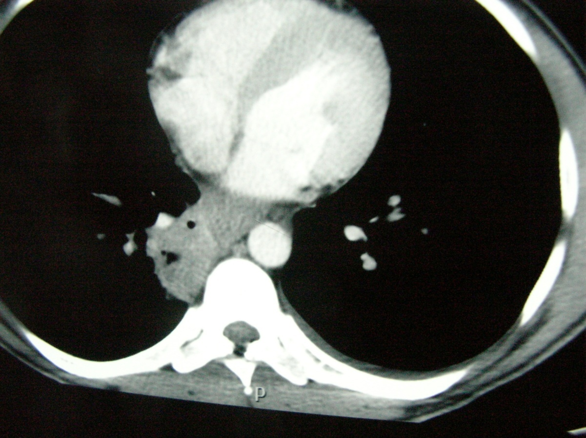
Bronkoskopi:
Lezyon Yok: Lavaj (-) İğne Asp (-)
Bronkoskopi: ARB (-) Sitoloji (-)
Haziran 2011

Slide 5
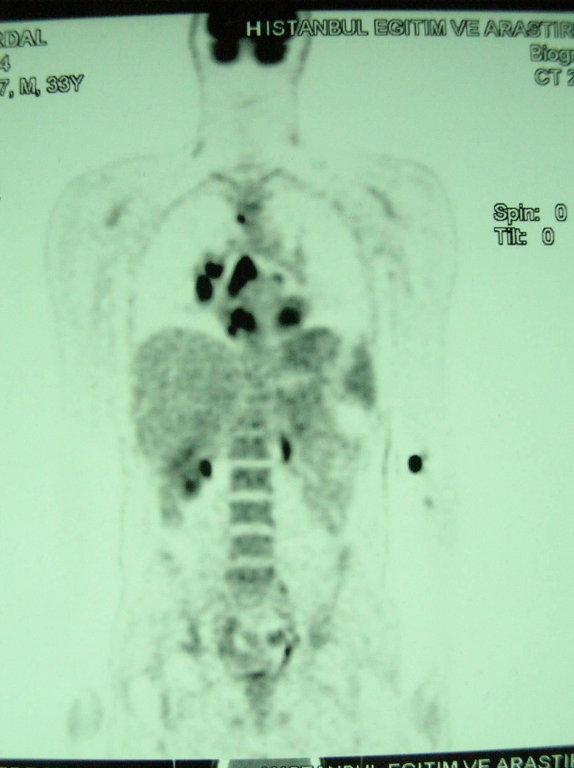

Slide 6
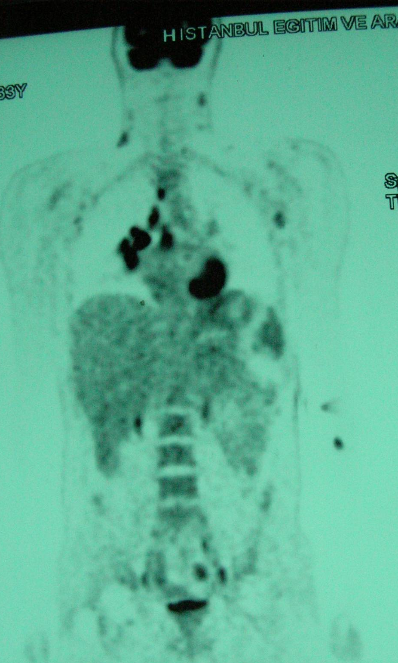
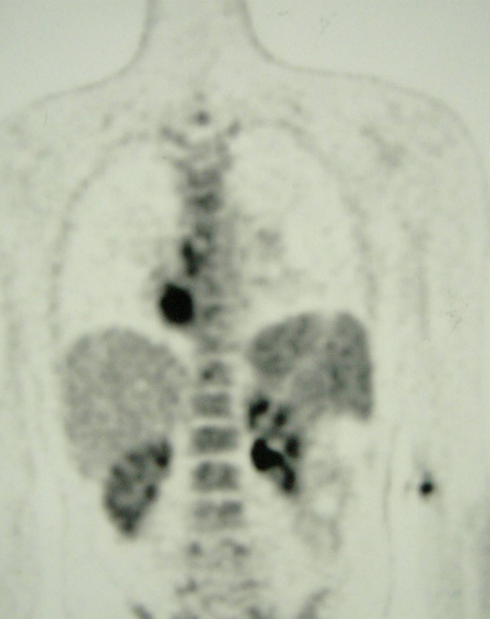
Sağ paratrakeal pirimer malign odak SUV MAX: 30.3
, sağ hiler SUV max : 23.1 bilateral derin servikal
odak (SUV: 6.0),SUV max: 10.1 , sağ servikal (SUV max: 5.3)
prekar: 20, aksiller 7.2.
Akc Ca ve met düşünülmüş.,

Slide 7
Yaşında erkek hasta
Mediastinoskopi:
Kronik nekrotizan Granülamatöz
lenfadenit. 2 R, 4 L, 4 R, ve 7 No’ lu İst.
İki TB kültürü (+) (10.08.2011)
Birisi balgam, birisi lavaj
Tüberküloz tanısı ile Gaziosmanpaşa
VSD: (16.08.2011)

Slide 8
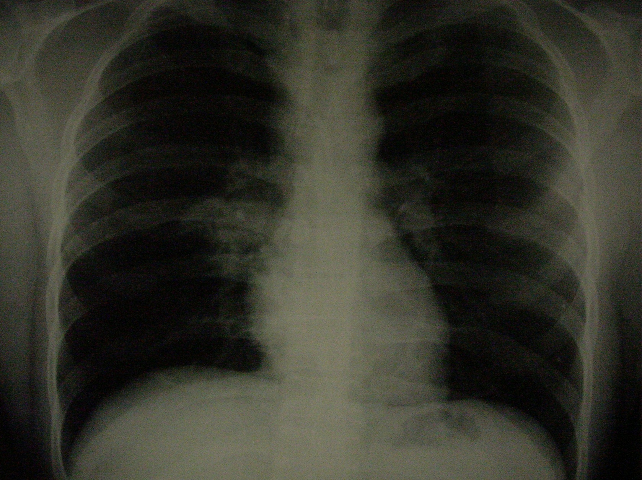
Kasım 2011
ARB:++

Slide 9
yaşında erkek hasta
Direnç testi:
İst.Verem Savaş Derneği Lab:
4 ilaç dirençli
İTF Mikrobiyoloji:
Direnç Testi: 4 İlaç dirençli
26.09.2011
Anti HCV: Negatif
Anti HIV: Pozitif

Slide 10
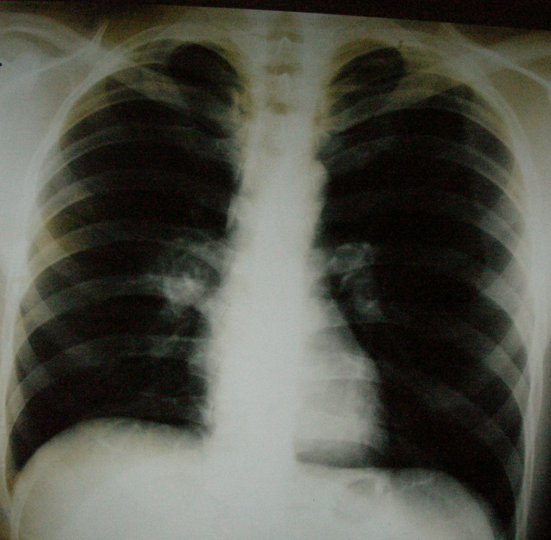
yaşında erkek hasta
Geçen yıl eşinden boşanmış.
Son zamanlarda güvenli olmayan cinsel ilişki.
Bir süre ne yaptığını bilmiyormuş ?
CD4 % 6 (% 25—559
CD8 % 84 % 15-35
CD4/CD8: 0.006 (1.7-2.4)
CD4 6 Hücre
CD8 988 hücre
ETB
Promid
Sikloserin
Moksifloksasin
Amikasin
PAS

Slide 11
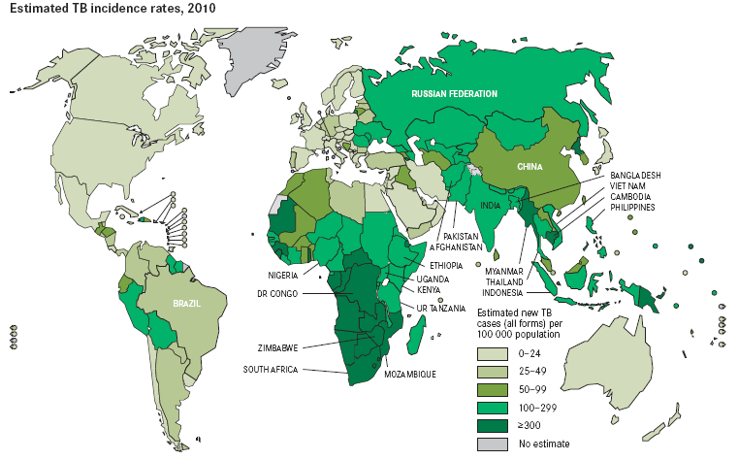
Tüberküloz İnsidansı , n/100.000 , 2010

Slide 12
Verem savaşı dispanserlerine 2007 yılında kayıt edilen yeni olgularda illere göre olgu hızı

Slide 13
TB kontrolünde hedefler
Yayma (+) yeni olgularda % 85
kür elde etmek.
TB prevelans ve bulaşma oranı hızla azalır.
TB insidansı giderek azalır.
Daha az edinsel ilaç direnci oluşur.
Yayma (+) olguların % 70’inin saptanması.

Slide 14
Dünya Sağlık Örgütü 2009 TB Raporu, Hedeflenen Bölge
HEDEFLENEN BÖLGE
Tedavi başarı oranı (%)
Olgu bulma oranı (yeni yayma pozitif, %)

Slide 15
TÜRKİYE’DE TB İNSİDANSI
177
48
61
24
1960 1966 1977 1985 2002

Slide 16
Türkiye’de TB olgu hızı, (100.000 nüfusta)

Slide 17
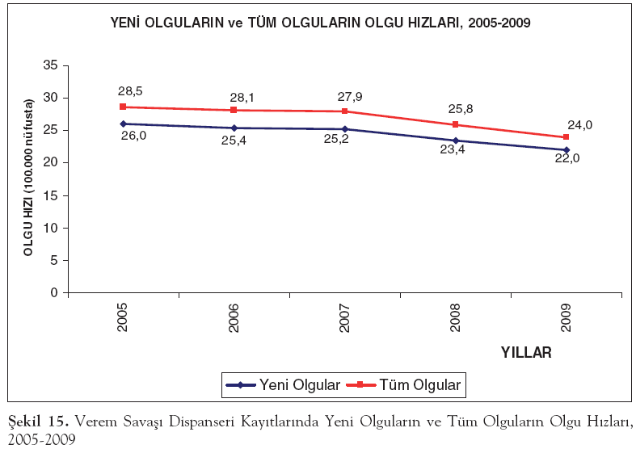
TÜRKİYE’DE VEREM SAVAŞI
2011 RAPORU

Slide 18
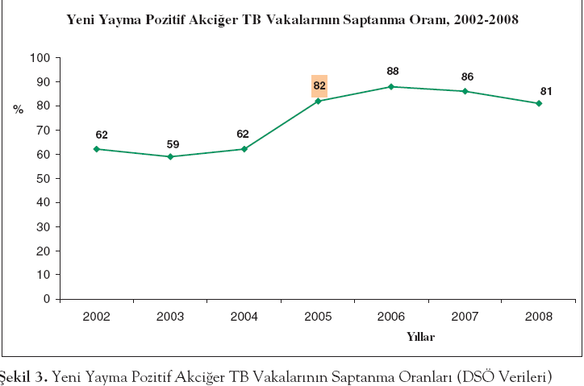
TÜRKİYE’DE VEREM SAVAŞI
2011 RAPORU

Slide 19
Tüberküloz Kontrolünde Son Yıllarda
Sağlanan Gelişmeler.
Dünya Sağlık Örgütü ile birlikte ülkemizdeki kontrol
programının genel değerlendirilmesi yapılmıştır.
İl sağlık Yöneticilerine TB kontrolü konusunda duyarlılık
yaratılmaya çalışılmış.
Dispanser hekimlerinin, hemşirelerinin eğitimleri
yapılmıştır.
Ülke genelinde doğrudan gözetimli tedavi (DGT)
uygulaması başlatılmıştır.

Slide 20
Tüberküloz Kontrolünde Son Yıllarda
Sağlanan Gelişmeler.
Hasta bilgilerinin bireysel olarak toplanması ve analizi ile birlikte kayıt ve raporlama sistemi yenilenmiştir.
Yıllık olarak DSÖ formatında verem savaşı raporları yayımlanmaya başlamıştır.

Slide 21
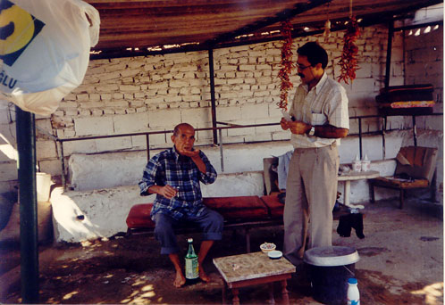
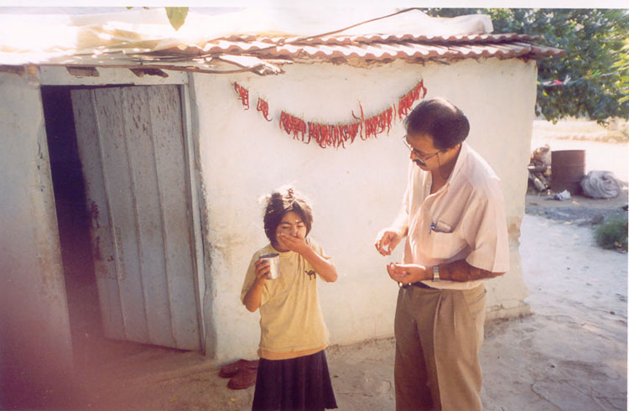
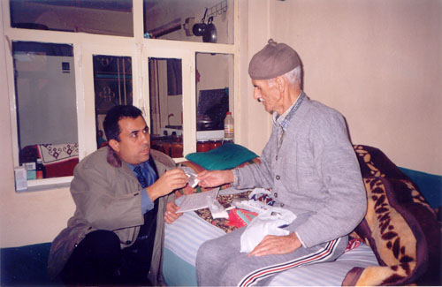

Slide 22
Sağlık Ocaklarında DGT
ASM
Merkezi
Üsküdar
VSD

Slide 24
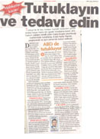
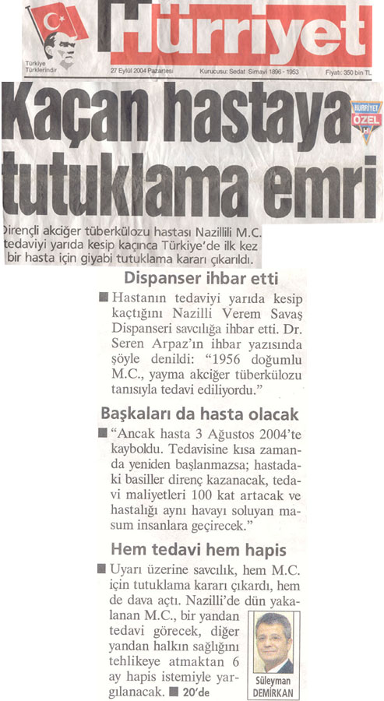

Slide 25
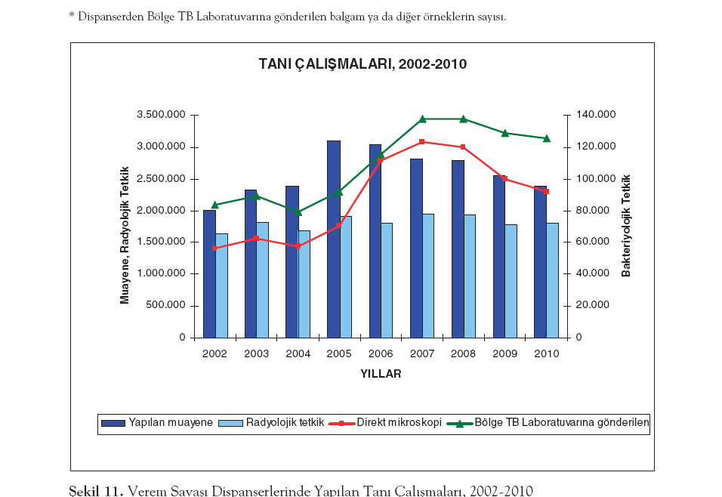

Slide 26
Yeni olgu akciğer TB hastalarında mikroskopik tetkik, 1996-2007

Slide 27
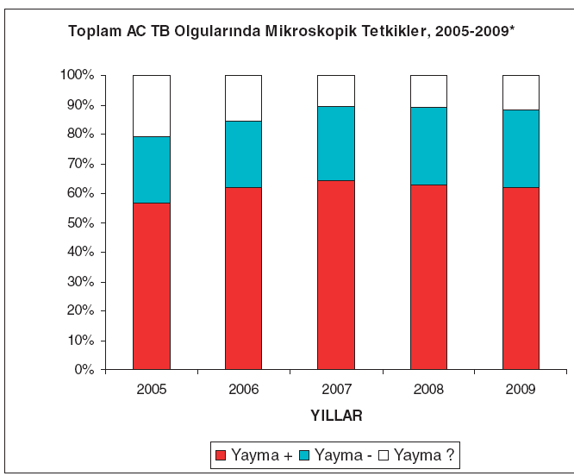
TÜRKİYE’DE VEREM SAVAŞI
2011 RAPORU

Slide 28
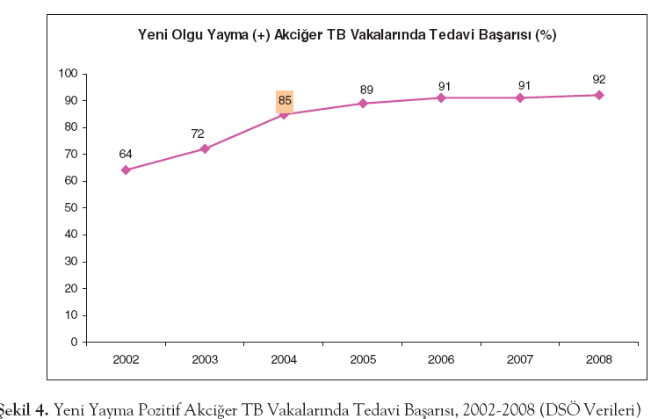
TÜRKİYE’DE VEREM SAVAŞI
2011 RAPORU

Slide 29
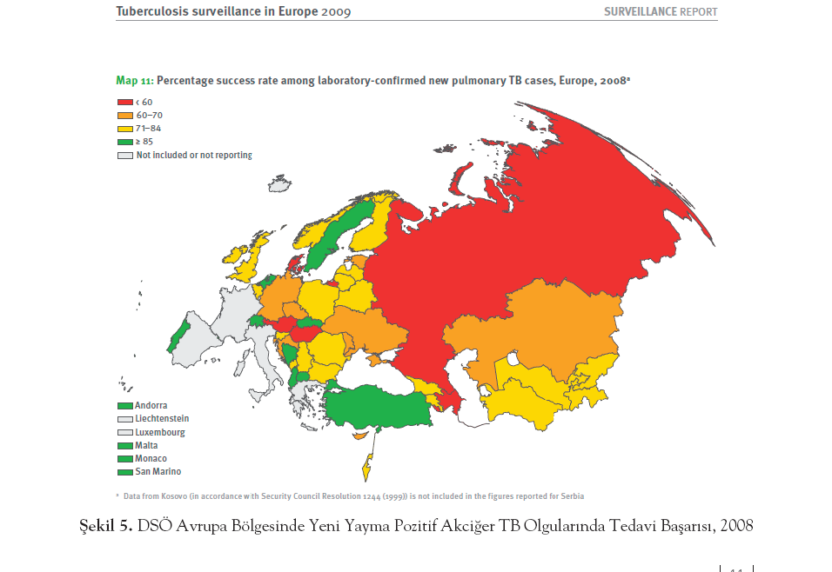

Slide 30
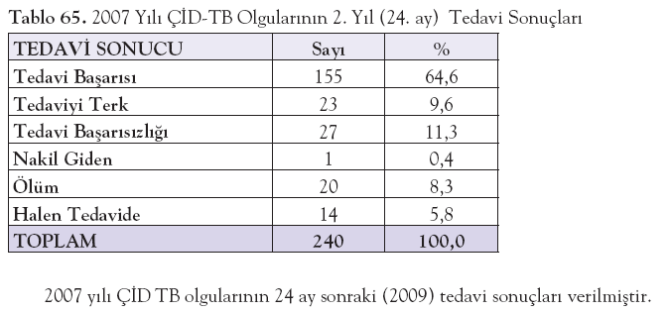
TÜRKİYE’DE VEREM SAVAŞI
2011 RAPORU

Slide 31
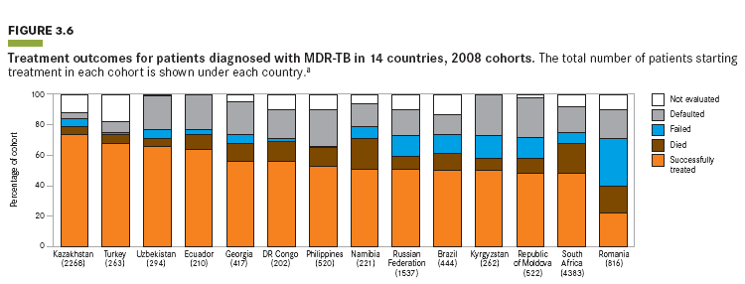
14 Ülkede MDR_TB Olgularında Tedavinin sonuçları

Slide 32


Slide 33
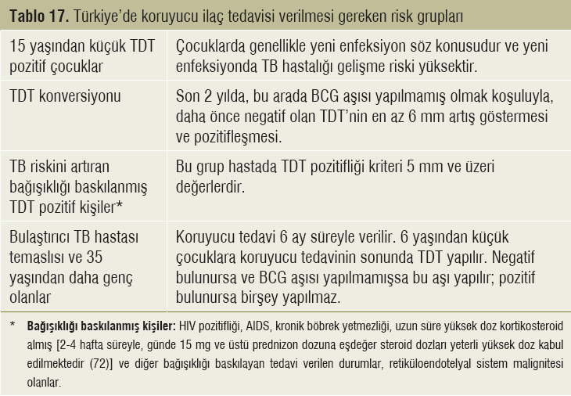


Slide 34
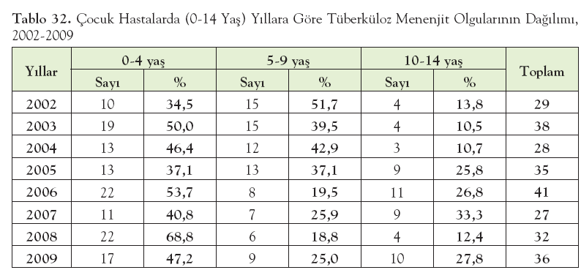
Çocuklarımız hala TB Menenjite yakalanıyor.
Enfeksiyon riski devam ediyor !
TÜRKİYE’DE VEREM SAVAŞI
2011 RAPORU

Slide 35
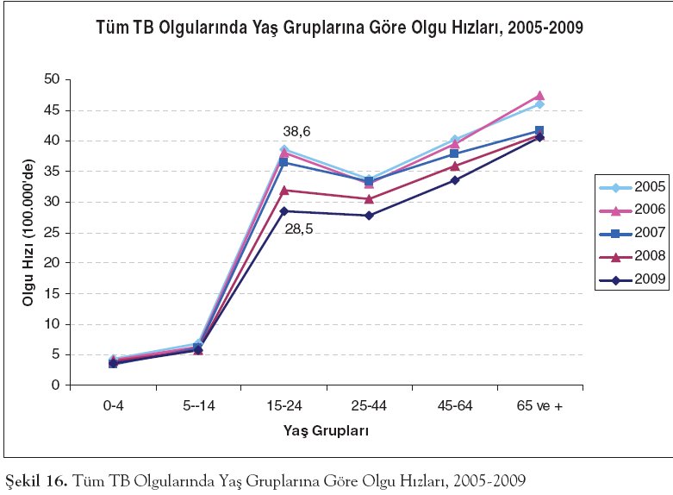
TÜRKİYE’DE VEREM SAVAŞI
2011 RAPORU

Slide 36
2007 yılı hastalarının yaş gruplarına göre olgu hızları
Türkiye
İstanbul
İzmir
Ankara

Slide 37
Verem savaşı dispanserlerine 2007 yılında kayıt edilen yeni olgularda illere göre olgu hızı

Slide 38
TB İnsidansı
Türkiye: 24/100.000
İstanbul: 38.45
Beyoğlu: 68.5/100.000
GOP :58.2 /100.000
Z.Burnu: 52.5/100.000
Nüfus artışı, Göç
Yoksulluk,eşitsizlik
Kötü altyapı
Marjinal yaşam biçimleri
İSTANBUL

Slide 39
TANI SORUNLARI
Değişik kentlerde Akciğer TB Olgularında
Yayma (+) Oranı (2008 Olguları);
Türkiye Ortalaması: % 62.0
Ankara: % 56.5
İstanbul: % 59.9
İzmir: % 68.0
Adana: % 63.1
Bursa: % 67.4
Kocaeli: % 66.8
Samsun. % 67.9
Diyarbakır: % 56.8
Urfa %29.8
Çorum %36.5
Nevşehir % 41.1
Tekirdağ %45.4
Muş % 45.6
Sinop % 46.1

Slide 40
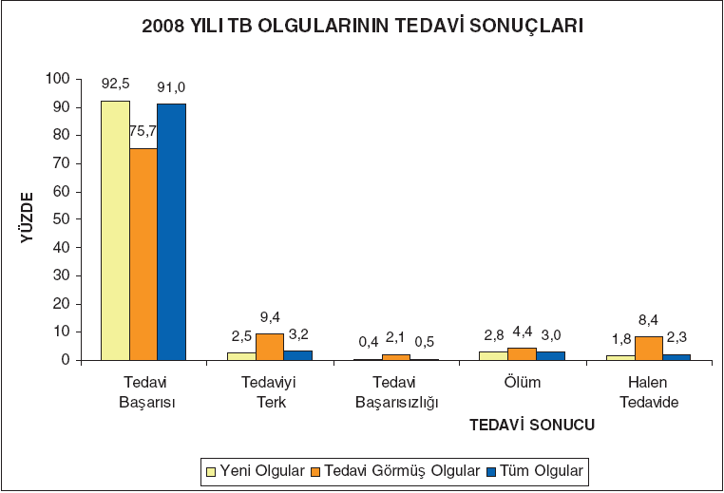

Slide 41
TEDAVİ SORUNLARI
Değişik kentlerde Kür oranları(2008 Olguları);
Türkiye Ortalaması: % 57.2
Erzincan : % 0
Elazığ: % 0
Uşak %7.4
Adıyaman: % 2.7
Sakarya % 25.2
Ankara: % 79.0
İstanbul: % 64.8
İzmir: % 73.1
Adana: % 33.5
Bursa: % 47.6
Kocaeli: % 65.9
Samsun. % 61.3
Diyarbakır:% 32.2

Slide 43
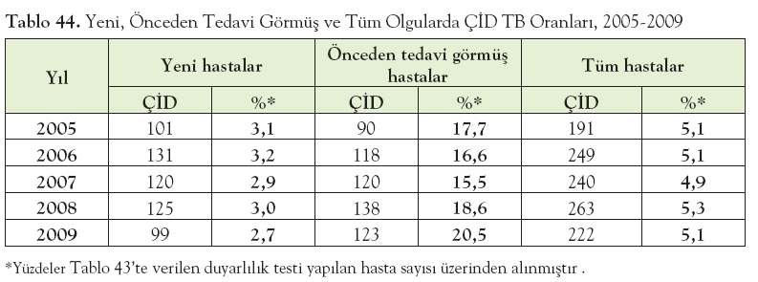
TÜRKİYE’DE VEREM SAVAŞI
2011 RAPORU

Slide 45
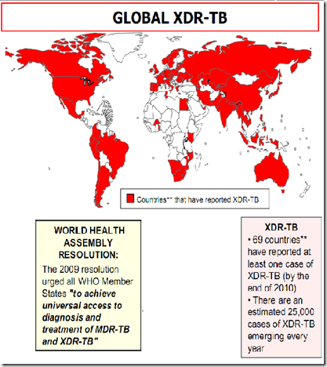

Slide 46
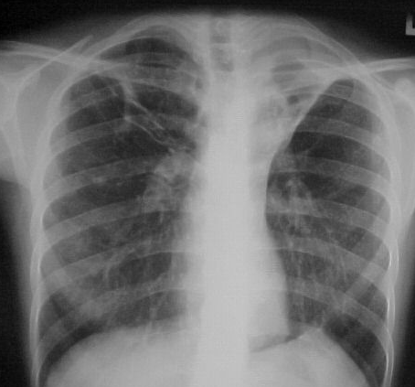
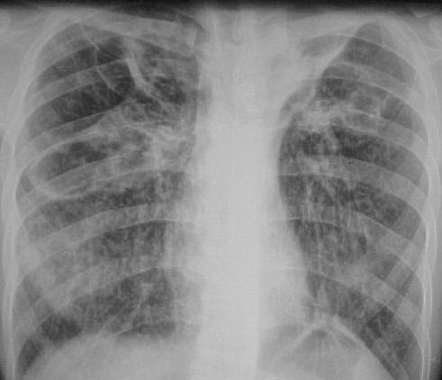
D.S. 1980 doğumlu kadın hasta.
20.02.2007
04.03.2009
Direnç testİ:
Bütün major ilaçlar Dirençli.
PAS; Oflaksasin, Etionamid dirençli
Kanamisin, Kapriomisin duyarlı.

Slide 47
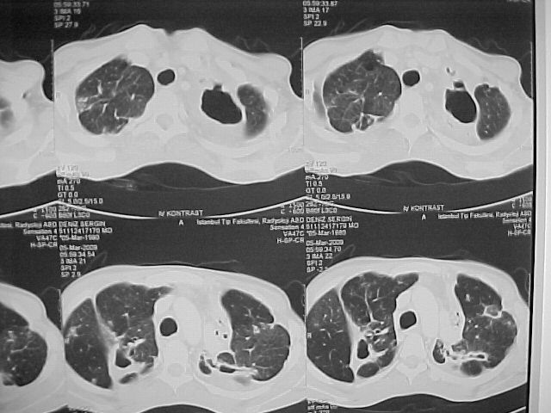
D.S. 1980 doğumlu kadın hasta.

Slide 48
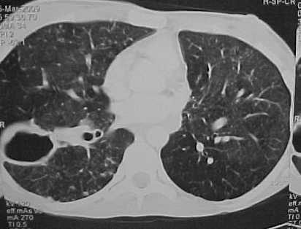
D.S. 1980 doğumlu kadın hasta.
Hasta herhangi bir tedaviyi kabul etmemekte.
Evine gönderildi.

Slide 49
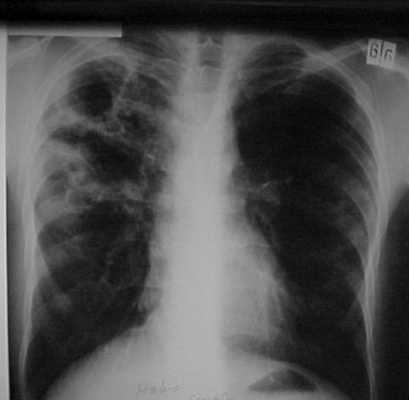
D.S’ nin ağabeyi H.S.
1973 doğumlu erkek
2004 yılında ÇİD-TB tanısıyla tedavi görmüş.
Moksifloksasin, Augmentin, Klaritromisin, Kapriomisin, Amikasin
2006 yılında Tedavi başarısızlığı.
Nisan 2007. PAS ve Kanamisin duyarlı.
Etionamid, Oflaksasin dirençli.
21.05.2007

Slide 50
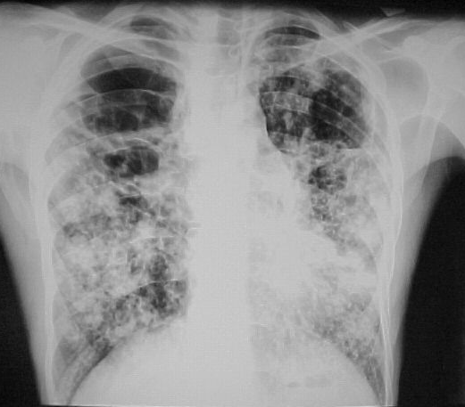
Şubat 2009
Bütün majorler dirençli.
Kanamisn, Kapriomisin duyarlı.
PAS. Oflaksasin. Etionamid dirençli
05.03.2009
Hasta oksijen Tedavisi ile evine
Gönderildi.

Slide 51
SAĞLIKTA DÖNÜŞÜM SÜRECİ
ve TB KONTROLÜ

Slide 52
TÜRKİYE’ DE SAĞLIKTA DÖNÜŞÜM
VE TB KONTROLÜNE OLASI ETKİLERİ
Kamu sağlık hizmetlerinin tek çatı altında
toplanması.
Bildirim
Kayıt-raporlama
Tanı-tedavi-takip
standartları açısından olumlu etki

Slide 53
TÜRKİYE’ DE SSR VE TB KONTROLÜNE
OLASI ETKİLERİ
Hizmet sunumunun değişimi ve TB kontrolü
Özerk Hastaneler-Performansa Dayalı Gelir.
Hastane yönetimlerinin ve çalışanların
daha fazla gelir getirici hasta ve hastalıklara odaklanması riski !!

Slide 54
TÜRKİYE’ DE SSR VE TB KONTROLÜNE OLASI ETKİLERİ
Desantralizazyon
633 SAYILI KANUN HÜKMÜNDE KARARNAME
Merkezi İlaç ve malzeme alımının geleceği ?
Yerel Yönetimler TB Kontrolüne Önem verecek mi ?
Çalışanların eğitimi ?

Slide 55
SAĞLIKTA DÖNÜŞÜM SÜRECİ
ve TB KONTROLÜ
Yeni dönemde Verem Savaşı Dispanserlerinin Rolü ?
Maddi nedenlerle deneyimli hekimler dispanserleri terk ediyor.
VSD çalışmak demek; geçici görevler, ek görevlendirmeler, düşük ücret ve enfeksiyon riski demektir.
VSD işlevlerinin TSM içinde zayıflatılması bu süreci daha da hızlandırabilir.

Slide 56
TÜRKİYE’DE AİLE HEKİMLİĞİ VE
TÜBERKÜLOZ KONTROLÜ
Objektif değerlendirme için yeterli veri yok !
VS Dispanserlerinin konumu hala netleşmemiş.
Öncelikle oluşan sorun;
Deneyimli çalışanların VS Dispanserlerinden ayrılışı.

Slide 57
Temmuz 2007 DGT'li AH'de kayıtlı TB hastaların sonuçları
 | n | % | Toplam%
Günlük | 16 | 29,6 | 29,6
Haftalık | 31 | 57,4 | 70,4
10 Günlük | 4 | 7,4
15 Günlük | 2 | 3,7
20 Günlük | 1 | 1,9
Toplam | 54 | 100

Slide 58
Aile hekimliği uygulanan bir kentimizde durum
Evde DGT aldığı söylenen hastaların durumu;
Hastalarla yapılan telefon görüşmelerinde.
Evde DGT alan 55 olgunun 41’i %74,5’inin de DGT dışı olduğu tespit edildi.
DGT Kalitesi ?

Slide 59
Türkiye Göçmen Akını
Turkey
Syria
Afghanistan
Iraq
Iran

Slide 60
Türkiye’de verem savaşı dispanserlerine kayıtlı yabancı ülke doğumlu TB hastaları

Slide 61
İstanbul da Yıllara Göre Yabancı TB Olgularının Sayısı
Olgu Sayısı

Slide 62
İstanbul’ da Yıllara Göre Yabancı
TB Olgularının Oranı

Slide 63
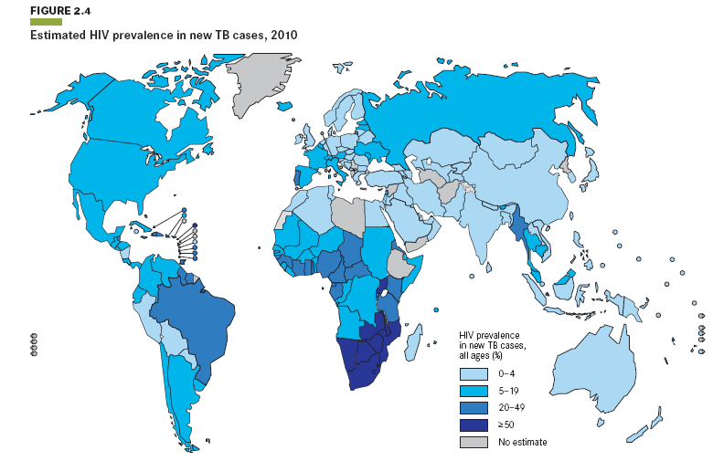
TB Olguları içinde HIV(+) Prevelansı

Slide 64
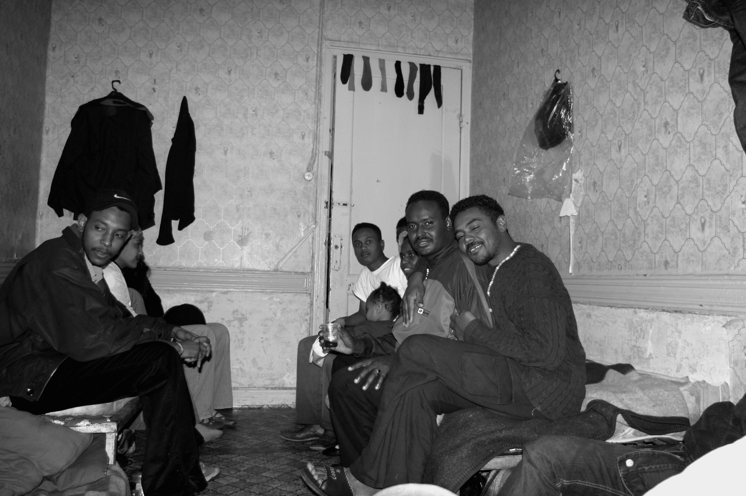
Mültecilerin yaşam koşulları

Slide 65
Göçmen TB Hastalarında İlaç Direnci
n:125

Slide 66
OLGULARIN TEDAVİ SONUÇLARI( n:180)
İSTANBUL’ DA YABANCI GÖÇMENLERDE TÜBERKÜLOZ
Canan Küçük(1), Cengiz Polat(2), Reşide Gencer(3), Dilek Polat(4), Güzin Dinçel Asoğlu(5) ,Nesrin Sarımurat(1),Kaya Köksalan(6) Zeki Kılıçaslan(7)

Slide 67
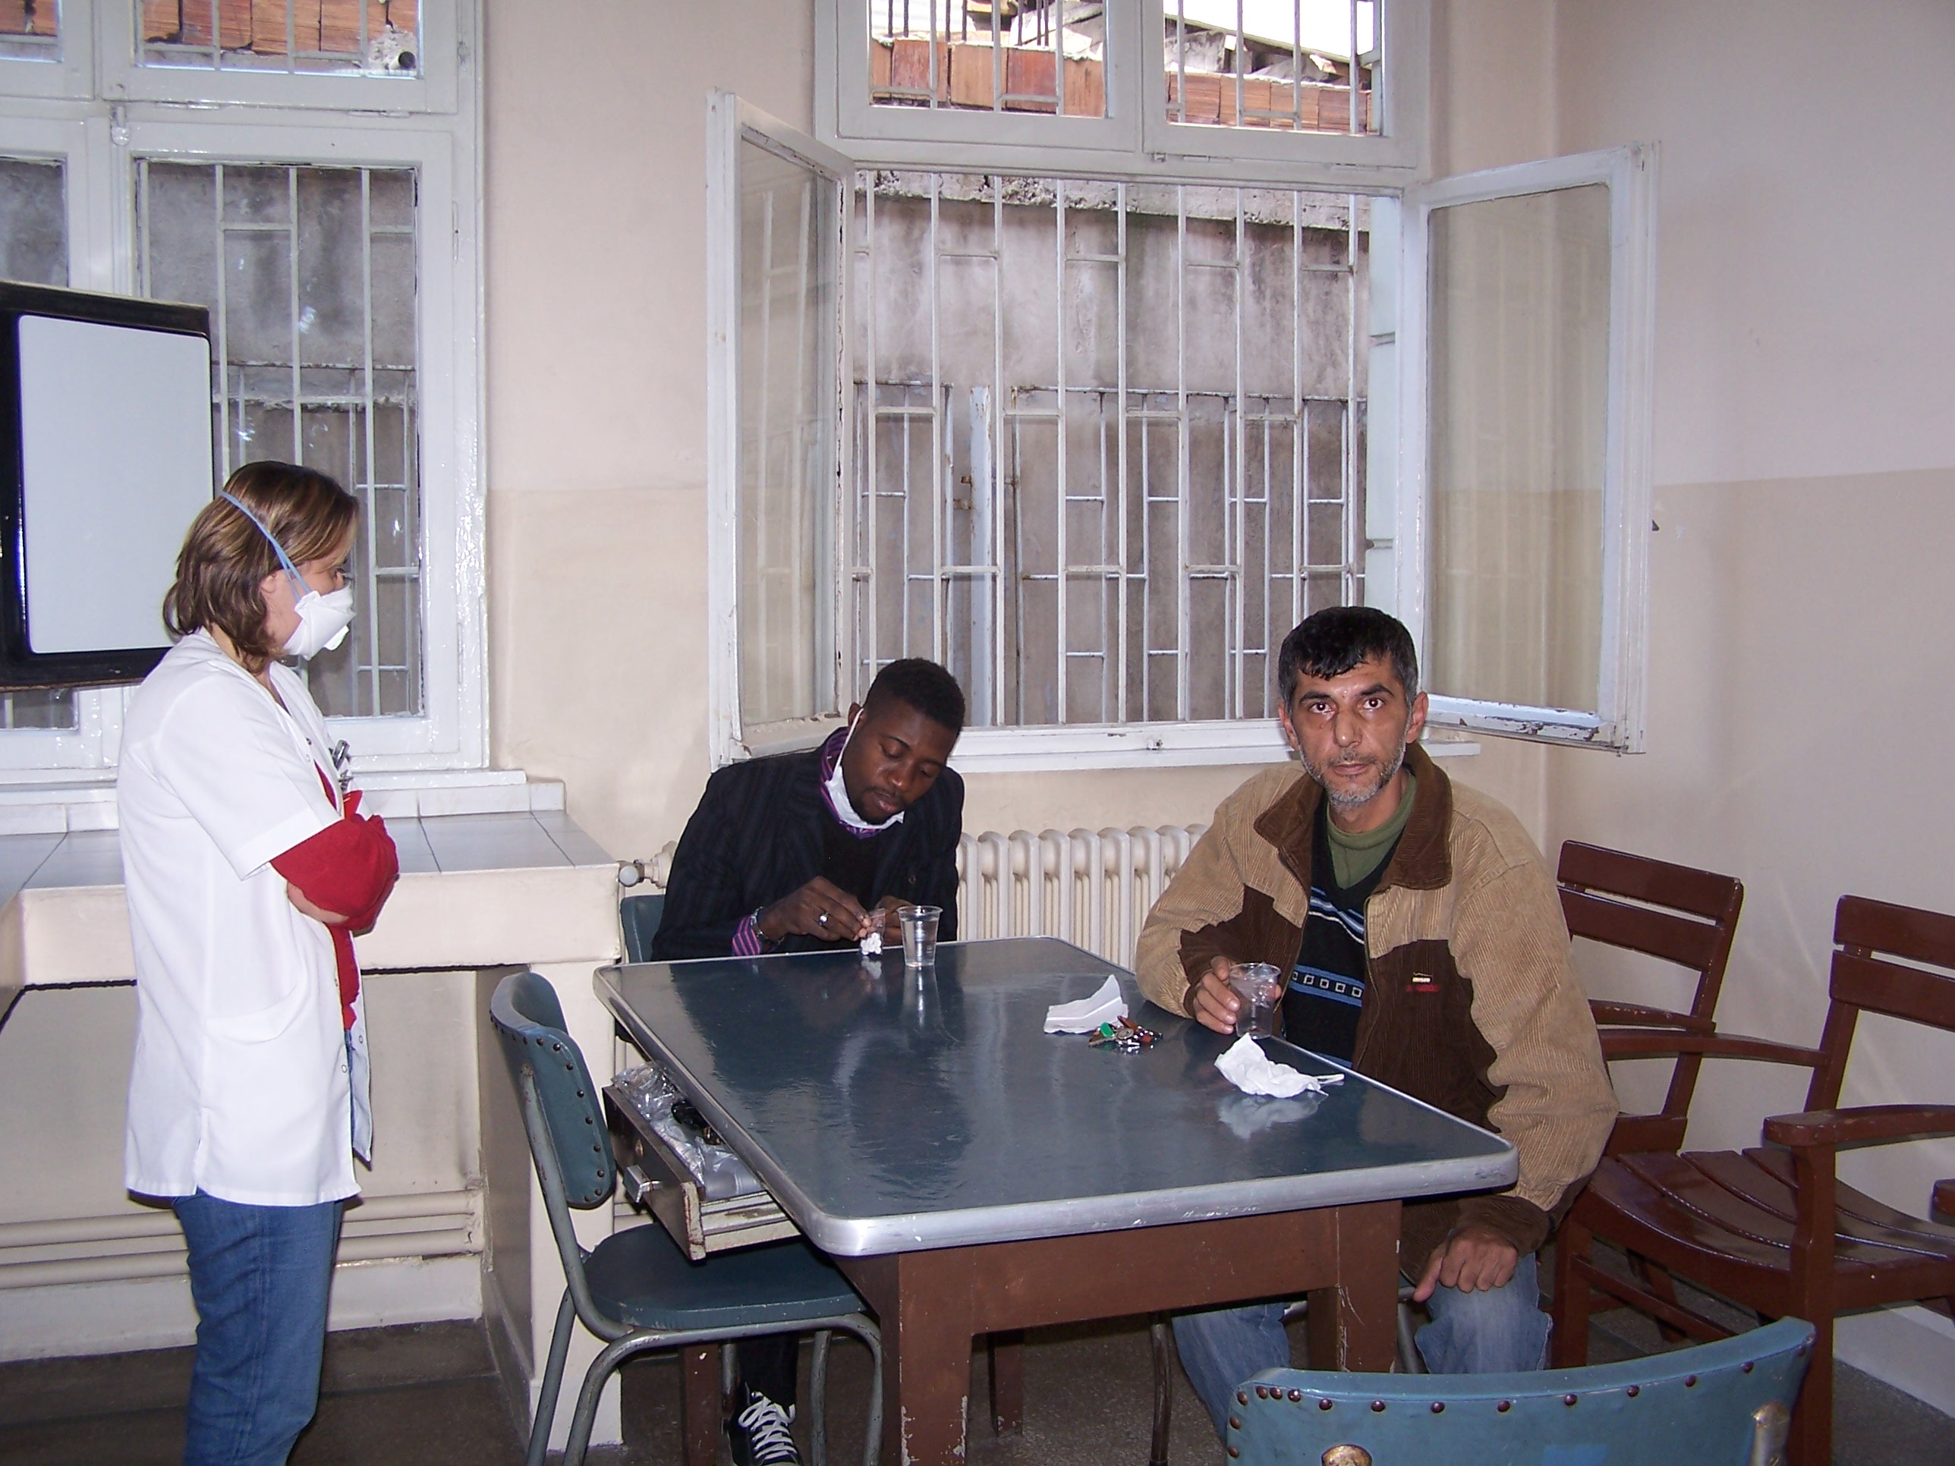
DGT

Slide 68
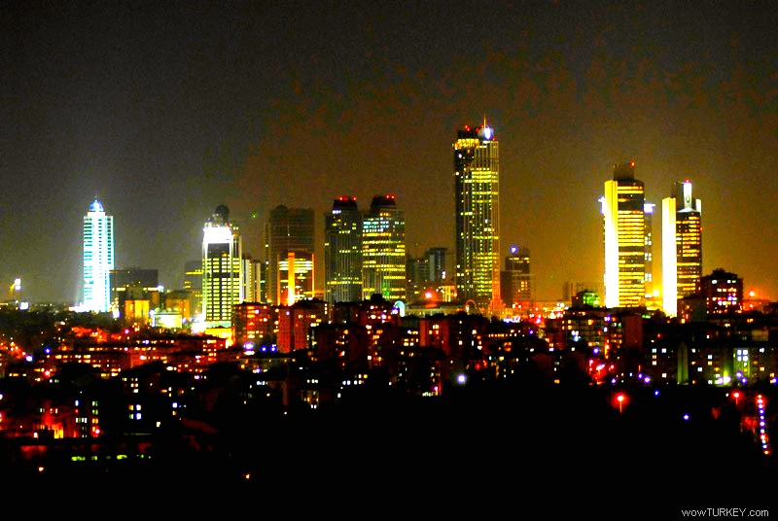
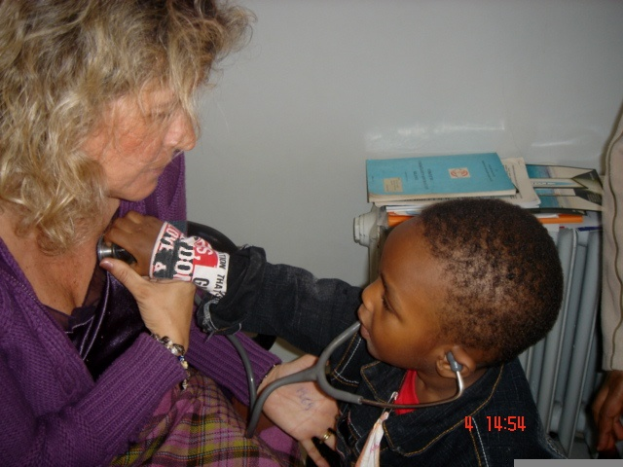
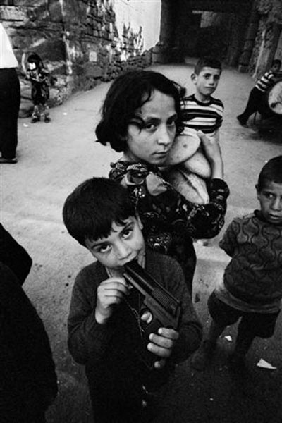
Notes:
68

Slide 69
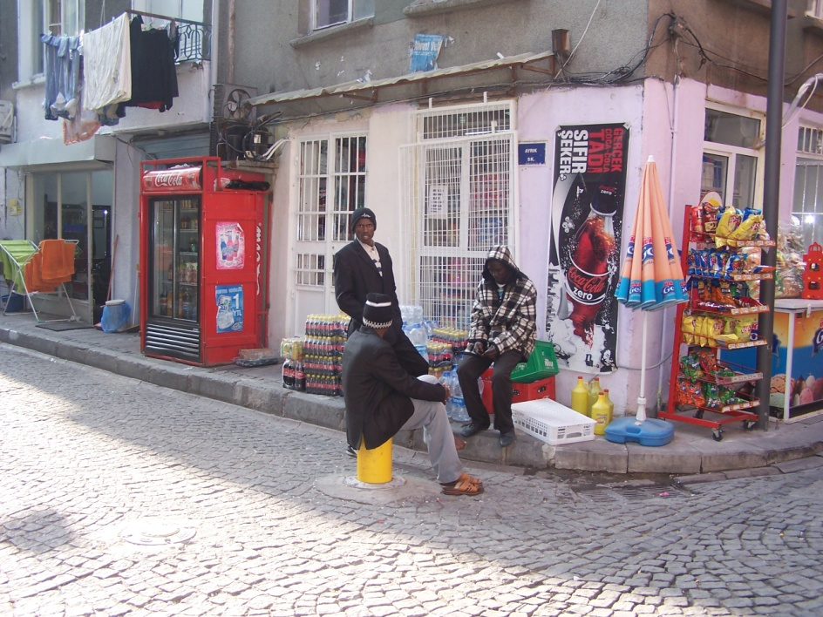
VEREM SAVAŞININ GELECEĞİ
Tüberküloz hasta sayısının ve ölümlerin azalması toplumun dikkatini azaltmıştır
Yabancı Göç sorunu artmaktadır.
Sağlık hizmetlerinde piyasa faktörlerinin
devreye girmesi TB Kontrolünü ve
TB Hastasını dezavantajlı duruma
sokmaktadır.
Oysaki;
Eğer DSÖ nün 2050 yılında eradikasyon hedefini yakalamak istiyorsak TB mücadelesini çok daha gelişkin bir şekilde toplum içinde ve toplum katılımı ile zenginleştirmek durumundayız.

Slide 70
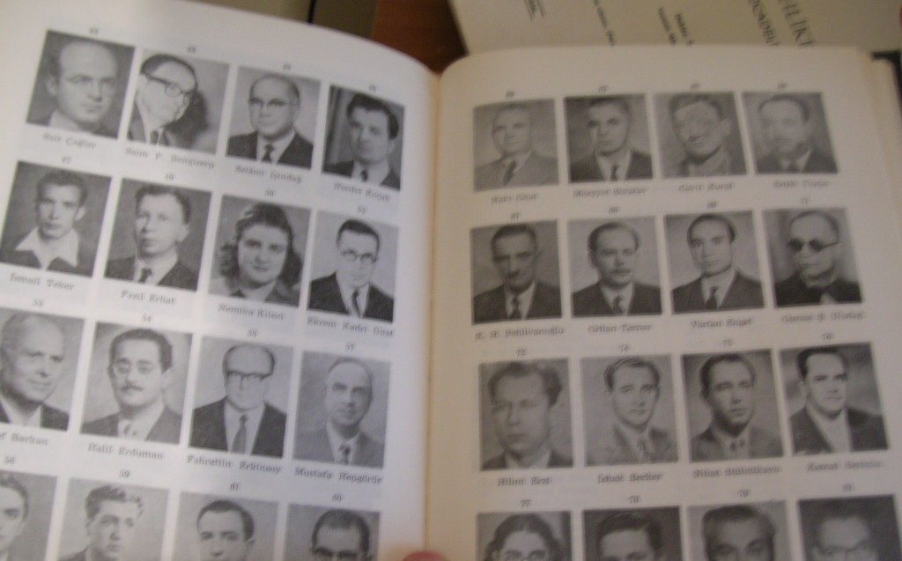
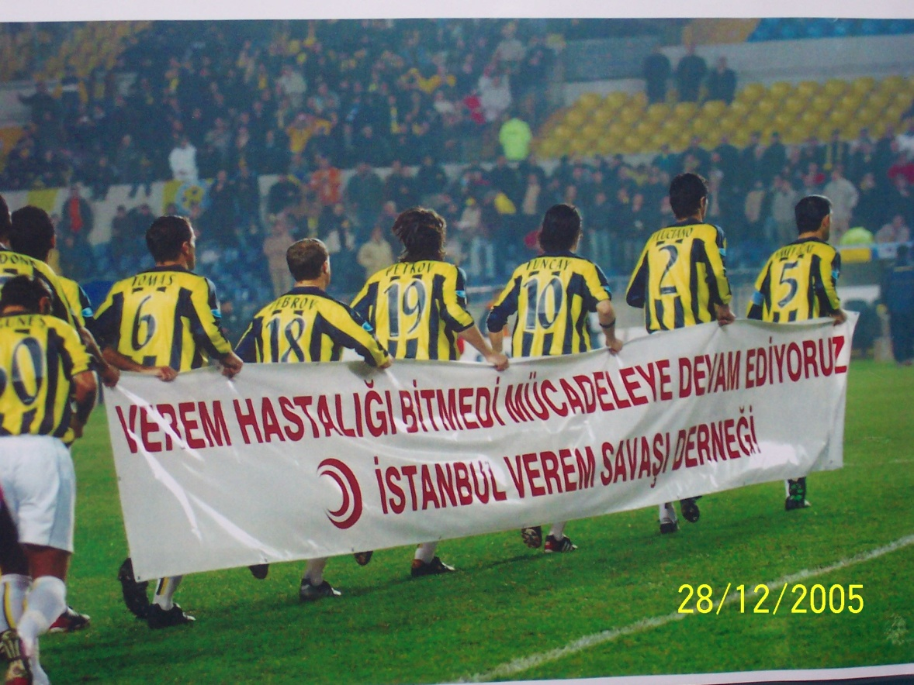
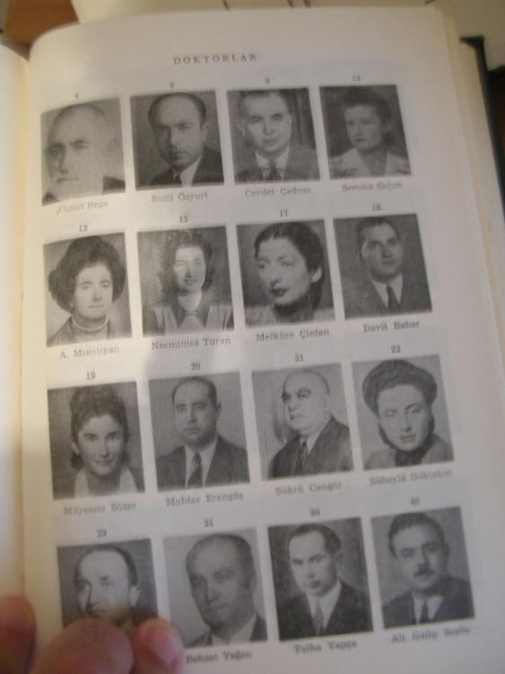
TEŞEKKÜRLER

Slide 72
